Slide 1
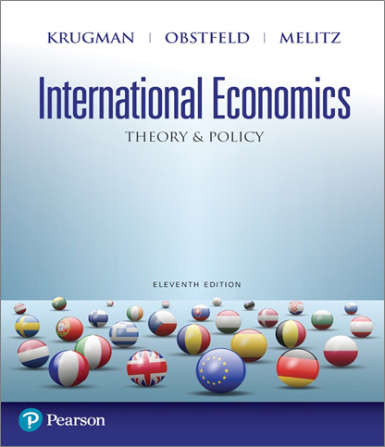

International Economics: Theory and Policy 国际经济学 ：理论与政策
Eleventh Edition
第5章
资源与贸易：HO模型
陈爱贞
厦门大学经济学院
国际经济与贸易系
Office: 经济楼B504
Email: caz4233@sina.com

Slide 2
学习目标
5.1 理解资源差异如何产生特定的贸易模式。
5.2 讨论为什么即使从长期来看，贸易收益也不会平均分配，并确定可能的赢家和输家。
5.3了解发达国家贸易增加与工资不平等加剧之间的可能联系。
5.4 了解贸易和要素价格的经验模式如何支持要素比例理论（factor-proportions theory）的部分（但不是全部）预测。

Slide 3

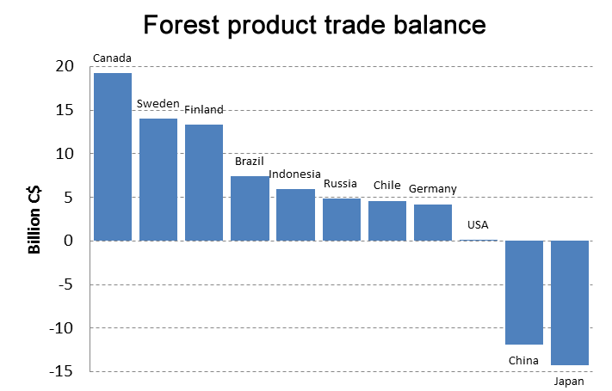

引言
2013年主要林产品贸易国的贸易平衡
除了劳动生产率的差异外，贸易的发生也可能是由于各国资源的差异。
加拿大向美国出口森林产品
并不是因为它的伐木工人相对于美国同行的生产力更高
而是因为人口有限的加拿大人均林地比美国多
现实的贸易观不仅要考虑劳动力的重要性，还要考虑到土地、资本和矿产资源等其他生产要素的重要性。
在Heckscher-Ohlin模型中，资源是唯一的贸易来源。
Notes:
加拿大(CANADA)面积为998万平方公里,仅次于俄罗斯,是世界第二大国; 加拿大人口3800万,

Slide 4


引言
该模型以两位瑞典经济学家的名字命名：
Eil Heckscher,1879-1952
Bertil Ohlin ,1899-1979
1919年，赫克歇尔发表了题为“国际贸易对收入分配的影响”的论文，对要素禀赋理论的核心思想——要素禀赋差异是国际贸易比较优势形成的基本原因作出了初步的分析。
1933年，俄林出版了著名的《区域贸易与国际贸易》一书，书中对其老师的思想做了清晰而全面的解释。
俄林与詹姆斯·米德分享了1977年度的诺贝尔经济学奖。
Notes:
体现在：Advanced technology mainly reflected in machines.

Slide 5
引言
The Heckscher-Ohlin 模型是在大约1890年至1914年的国际贸易“黄金时代”结束时发展起来的。
那时，交通有了显著的改善：轮船和铁路使国际贸易量大幅度增加。
跨国运输机器的能力意味着各国技术的差异在当时可能已不是贸易的主要原因。
因此，假设各国的技术是相同的而各国之间的资源分配不均，则被用来解释H-O模型中的贸易模式。
该模型表明，比较优势受到国家资源（生产要素的相对丰度）和生产技术（影响不同生产要素用于生产不同商品的相对强度）之间的相互作用的影响。
一个国家里某种特定资源的数量比其他资源的数量多。
这取决于生产中使用的劳动力与资本的比率。
Notes:
体现在：Advanced technology mainly reflected in machines.

Slide 6
目录
1. 两要素经济模型
生产可能性
选择投入组合
要素价格和商品价格
资源和产出
2. 国际贸易的影响
相对价格与贸易模式
贸易和收入分配
基于技能的技术变革与收入不平等
要素价格均等化
3. 经验证据

Slide 7
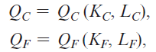
1. 两要素 H-O 模型
要素比例理论
两个国家: 本国 和 外国
两种商品: 棉布 和 食品
两种生产要素: 劳动 和 资本
投入的劳动力和资本的组合因商品而异
每个国家的劳动力和资本的总供给都是恒定的，并且在不同的国家有所不同。
从长期来看，劳动力和资本都可以跨部门流动，从而使各部门的回报（工资和租金）相等。
“ 2×2×2 ”
K_{C} + K_{F} ≤ K
L_{C} + L_{F} ≤ L
生产一单位棉布需要 (a_{KC}, a_{LC})
生产一单位食品需要 (a_{KF}, a_{LF})
(a_{KC} / a_{LC}) ≠ (a_{KF} / a_{LF})
要素密集度 VS 要素丰裕度
(K/L) ≠ (K*/L*)
Notes:
要素充裕度
Unit lable requirement → unit factors requirement
per capital

Slide 8
生产可能性 (1 of 4)
假设本国: K = 3000, L = 2000
假设: 每个部门的生产都使用固定比例的资本和劳动组合.
生产一码布，使用 a_{KC} = 2 和 a_{LC} = 2,
生产一卡路里的食物, 使用 a_{KF} = 3 和 a_{LF} = 1
用于生产布和食品的资本不能超过可用的资本总量。
同样，用于生产布和食品的劳动力不能超过可用劳动力的总量
资本的资源约束
K_{C} + K_{F} ≤ K
劳动的资源约束
L_{C} + L_{F} ≤ L

Slide 9
生产可能性 (2 of 4)
生产可能性描述了在给定的要素禀赋和技术条件下可以生产的不同数量的棉布和食品。
考虑资源约束：
→ 介于（1500,0）和（0,1000）之间的直线
与绘制李嘉图模型中生产可能性曲线的方式相同
→ 介于(1000,0) 和 (0,2000) 之间的直线
资本的资源约束:
劳动的资源约束：

Slide 10
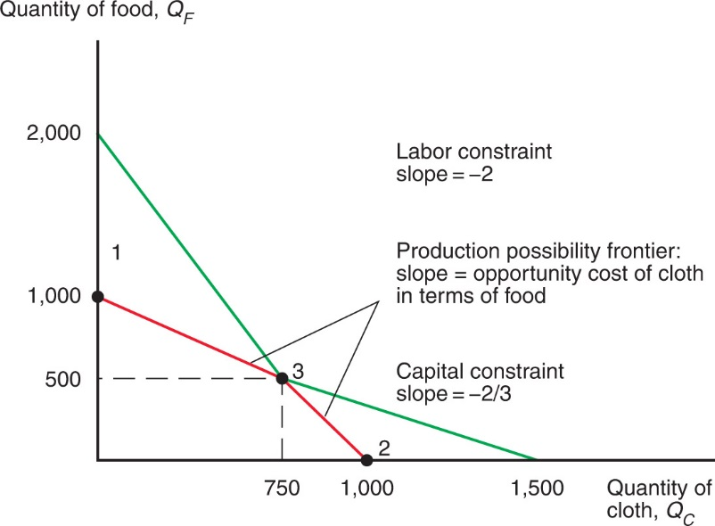
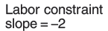
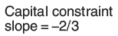
图 5.1 要素不可替代时的生产可能性边界
本国: K = 3000, L = 2000
生产一码布，使用 a_{KC} = 2,和 a_{LC} = 2,
生产一卡路里的食物, 使用 a_{KF} = 3, 和 a_{LF} = 1
经济生产必须受到这两种约束 →任何可能的产出组合都必须有足够的资本和劳动力来实现。
当要素不能相互替代时，生产可能性边界是两个要素约束线的内部部分。
劳动力约束
如果资本不能替代劳动力(反之亦然)，则要素比例模型中的生产可能性边界将由两个资源约束来定义：
经济不能使用超过可用劳动力供应（2000工时）或资本供应（3000工时）的资源。
因此，生产可能性边界由图中的红线定义。
布的最大产量1000 (点2) 使用了所有的劳动，但资本有富余
1000 布 需要 2000K+2000L
仍有1000 K 富余
那么 本国可以生产更多的布吗 ?
没有足够的劳动力提供
食物的最大产量1000(点1) 使用了所有的资本, 但劳动有富余
1000 食物 需要 3000K+1000L
仍有1000 L 富余
本国可以生产更多的食物吗?
没有足够的资本了
劳动约束和资本约束的交点处(点3) 生产500卡路里的食物和750码布
500 食物需要 1500K+500L
750 布 需要 1500K+1500L
本国使用了其所有的资源
1
3
资本约束
2
Notes:
From point 1:Production possibility point only keep to capital constraint.
From point 2:Production possibility point only keep to labor constraint.

Slide 11
图 5.1 要素不可替代时的生产可能性边界
再生产一码布料的机会成本（以食物表示）如何变化？
当经济体生产少量的布和大量的食物时（点1），OP_{C}低至2/3
(资本约束的斜率)
当经济体生产大量布和少量食物时（点2），OP_{C} 高达2
（劳动力约束的斜率）
由于生产要素不止一个，生产中的机会成本不再恒定，PPF不再是一条直线→ 而是一条弯曲的线
劳动力约束
PPF:
斜率= 以食物表示的
棉布的机会成本
资本约束
Notes:
From point 1:Production possibility point only keep to capital constraint.
From point 2:Production possibility point only keep to labor constraint.

Slide 12
生产可能性(3 of 4)
上述PPF方程不允许生产中用资本替代劳动力。
沿PPF的每个线段，单位产品要素投入是恒定的。
如果生产者可以在生产过程中用一种要素替代另一种要素，那么PPF是弯曲的（弓形的）。
随着生产商生产更多的布料，布的机会成本是递增的。

Slide 13
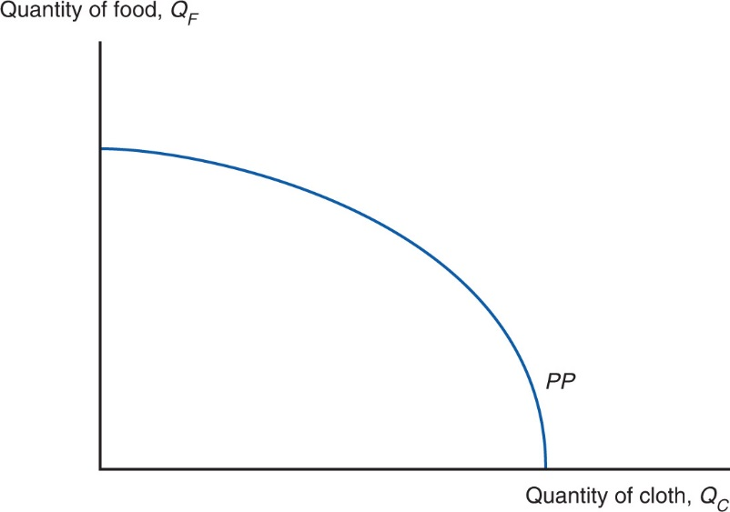
图5.2 要素可替代下的生产可能性边界
如果资本可以替代劳动力（反之亦然），那么生产可能性边界就不再有弯折
→ PPF是弯曲的（弓形的）
但是，随着经济的生产结构转向布而不是食品，以食品表示的布的机会成本仍然在上升。

Slide 14
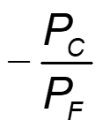
生产可能性(4 of 4)
经济会在生产可能性边界的哪点生产呢？
经济会在产值最大化的点上生产, V.
等价值线是表示产出价值恒定的线，V：
→ Q_{C} = V/ P_{C} – (P_{C} /P_{F}) ×Q_{F}
P_{C} 和 P_{F} 表示棉布和食物的价格
等价值线的斜率是
垂直截距项由V决定
→ 更高的V会给定一个更高的 V/P_{C}

Slide 15
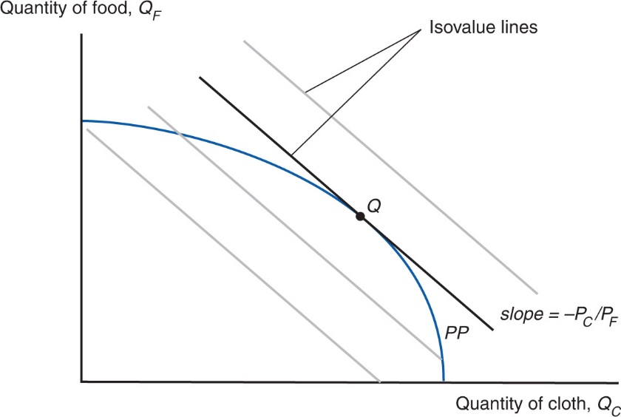
图5.3 生产与价格
等价值线
Q_{C} = V/ P_{C} – (P_{C} /P_{F}) ×Q_{F}
位置更高 → V 值更大
给定布料的相对价格，本国将在产量最大化的Q点生产。
A
B
它必须在生产可能性边界上，触及最高可能的等价值线。
在Q点，以食物表示的布的机会成本等于布料的相对价格, P_{C}/P_{F}.
Notes:
The trade-off in production equals the trade-off according to market prices.

Slide 16
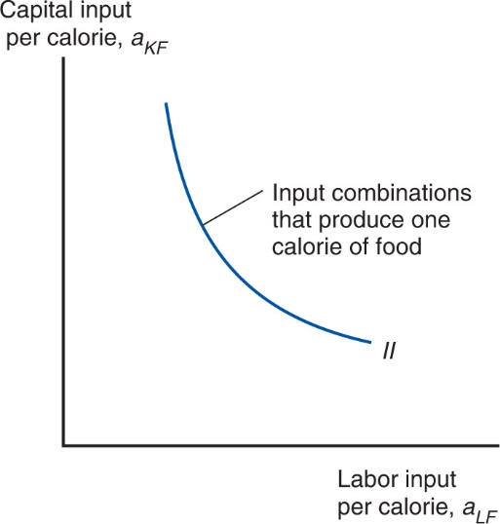
投入组合的选择(1 of 3)
等产量线
生产者选择不同的生产要素数量去生产布或粮食 (完全替代)
农民可以使用更多的劳动力和更少的资本来生产一卡路里的食物，反之亦然。
单位粮食的资本投入,
a_{KF}
他们的选择取决于:
工资率, w, 支付给工人
租金率, r, 支付给资本所有者
当工资率w相对于租金率r上升时 (w/r) ↑,
→ 生产者将使用更少的劳动和更多的资本来生产粮食和布
a_{LF}/a_{KF} ↓ a_{LC}/a_{KC} ↓
要素投入的选择取决于这两种要素的价格比率: w/r
生产一卡路里食物的要素投入组合
单位粮食的劳动投入,
a_{LF}
图 5.4 粮食生产的投入组合可能

Slide 17
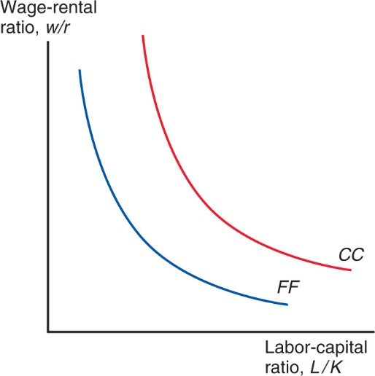
投入组合的选择(2 of 3)
在布的生产中，w/r与劳动-资本比率之间存在对应关系.
(w/r) and (a_{LC} /a_{KC})
工资-租金比率,
w/r
假设在任何给定的要素价格下，生产布所使用的劳动-资本比率比食品高：
布的相对要素需
求曲线: CC
(w/r) ↑ → a_{LC} /a_{KC} ↓
劳动-资本比率,
L/K
图 5.4 粮食生产的投入组合可能

Slide 18
投入组合的选择(3 of 3)
布的生产是 劳动密集型的，食物的生产是资本密集型的。
工资-租金比率,
w/r
假设在任何给定的要素价格下，生产布所使用的劳动-资本比率比食品高：
The relative factor demand curves for cloth: CC
布的相对要素需求曲线: CC
在任何给定的工资-租金比率下，生产布使用更高的劳动-资本比率: L₁/K₁ < L₂/K₂
A （L₁/K₁)
B （L₂/K₂)
食物的相对
要素需求曲线: FF
布的相对因素需求曲线CC位于食品的相对因素曲线FF之外.
劳动-资本比率,
L/K
图 5.4 粮食生产的要素投入组合可能性
P22

Slide 19
要素价格与商品价格(1 of 3)
如何定义这两种商品的产出组合？
在竞争性市场中，商品的价格应该等于其生产成本，后者则取决于投入要素的价格。
工资和租金变化对生产成本的影响取决于生产中所使用的各种要素的组合。
由于食品是资本密集型行业，因此资本租金的提高对食品价格的影响应大于对布料价格的影响。
工资-租金比率（ w/r ）的变动会直接影响到布的相对价格（P_{C} /P_{F}）的变动

Slide 20
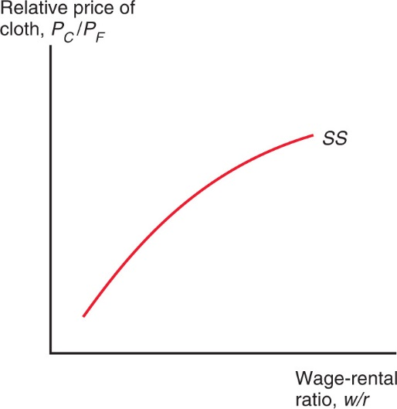
图5.6 要素价格与商品价格
工资-租金比（w/r）与布料与食品的价格比率（P_{C}/P_{F}）之间存在一一对应的关系
→向上倾斜的SS曲线
布的相对价格,
P_{C}/P_{F}
相对劳动力成本越高, (w/r)
劳动密集型商品布的相对价格必须越高. (P_{C}/P_{F})
同时: (P_{C}/P_{F}) ↑ → (w/r) ↑
工资-租金比率,
w/r
P22

Slide 21
要素价格与商品价格(2 of 3)
Stolper-Samuelson 定理（效应）:
保持要素供给不变，如果一种商品的相对价格上涨，那么在该商品生产中密集使用的要素的实际工资或租金率会增加，而其他要素的实际工资率或租金率则会下降。
商品相对价格的任何变化都会改变收入分配。
(P_{C}/P_{F}) ↑ → 布是劳动密集型产品
→ (w/r) ↑ (r/w) ↓

Slide 22
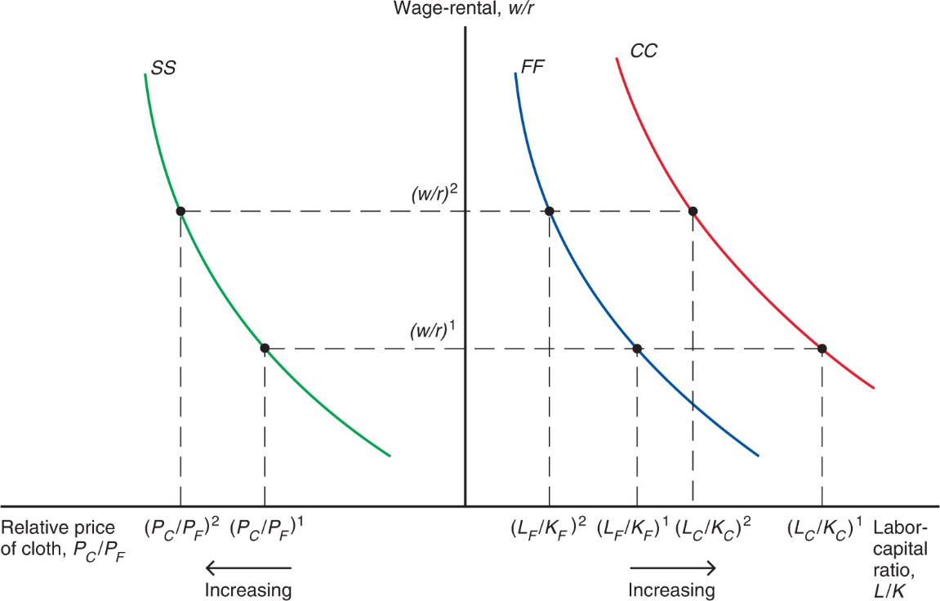
图 5.6 要素价格与商品价格
图 5.5 要素价格与投入组合
工资-租金比率,w/r
布的相对价格,
P_{C}/P_{F}
逆时针旋转90度
布的相对价格,
P_{C}/P_{F}
工资-租金比率,
w/r
劳动-资本比率,
L/K

Slide 23
图 5.7 从产品价格到要素投入的选择
工资-租金比率,w/r
用于生产布和食品的-资本比率将降至
(L_{C}/K_{C})² and (L_{F}/K_{F})².
工资率与资本租金率的比率将上升至(w/r)².
这个比率意味着在布和食品生产中使用的劳动力与资本的比率分别是(L_{C}/K_{C})¹ 和 (L_{F}/K_{F})¹,
假定布的相对价格是 (P_{C}/P_{F})¹ ,
工资率与资本租金率的比值一定等于 (w/r)¹
因为现在劳动力相对更贵
如果布料的相对价格上升到(P_{C}>P_{F})²,
布的相对价格,
P_{C}/P_{F}
劳动-资本比率,
L/K
P37
Notes:
此页

Slide 24
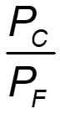
要素价格与商品价格(3 of 3)
布料的相对价格 上升,将：
提高工人的相对收入,
提高在布和粮食生产中的资本-劳动比率
在这两个行业中，每个劳动力都使用更多的资本
以两种商品衡量的劳动边际产出都增加了
MPL = W/P_{C} or W/P_{F} → 实际工资
提高了工人的实际收入（购买力），降低了资本所有者的实际收入
→ 相对价格的变化极大地提高了工人的实际收入（购买力），降低了资本所有者的实际收入，从而影响了收入分配
Notes:
第四章特定要素模型没有讲，所以这里简单说明一下MPL即可，商品价格与要素价格之间的关系也只用SS定理来解释即可。
对三对相对价格之比之间关系的推导在附录里。

Slide 25
图5-8:
资源与产出 (1 of 3)
资源的配置
资源的配置是如何决定的?
给定布的相对价格及资本与劳动的供给，可以决定经济中每种产品的生产所使用每种资源的数量。
Increasing
Labor used in food production
L_{F}
O_{F}
Increasing
C
1
Capital used in food production
Capital used in cloth production
Increasing
K_{C}
K_{F}
F
O_{C}
Labor used in cloth production
L_{C}
Increasing

Slide 26
资源与产出 (1 of 3)
→ 改变要素禀赋
当经济资源发生变化时，产出水平如何变化？
Rybczynski Theorem (effect): 罗伯津斯基定理（效应）
保持商品价格不变，如果某种生产要素的数量增加，那么密集使用该要素的商品的供给就会增加，而其他商品的供给则会减少。
相反则反是。

Slide 27
图 5--9: 资本供给的增加
Increasing
Labor used in food production
L²_{F}
L¹_{F}
O²_{F}
O¹_{F}
Increasing
Capital used in cloth production
1
Increasing
^{K1}_{C}
C
Capital used in food production
^{K1}_{F}
^{K2}_{C}
^{K2}_{F}
2
F²
F¹
O_{C}
Labor used in cloth production
L²_{C}
L¹_{C}
Increasing

Slide 28
图 5-10: 资源与生产可能性
资本供给的增加会导致生产可能性偏向于粮食（资本密集型产品）的生产扩张。
Output of food,
Q_{F}
2
Slope = -P_{C}/P_{F}
Q²_{F}
Slope = -P_{C}/P_{F}
1
Q¹_{F}
TT¹
TT²
Q²_{C}
Q¹_{C}
Output of cloth, Q_{C}

Slide 29
资源与产出(2 of 3)
假定一个经济中的劳动力增长了，这意味着劳动-资本的比率 （L/K）会增加
给定布料的相对价格，这两个部门的劳动-资本比率保持不变。
为了雇佣更多的工人，经济体扩大了劳动密集型产品布的生产，并收缩了资本密集型产品食品的生产。
→ 生产可能性边界的扩大偏向于布的方向

Slide 30
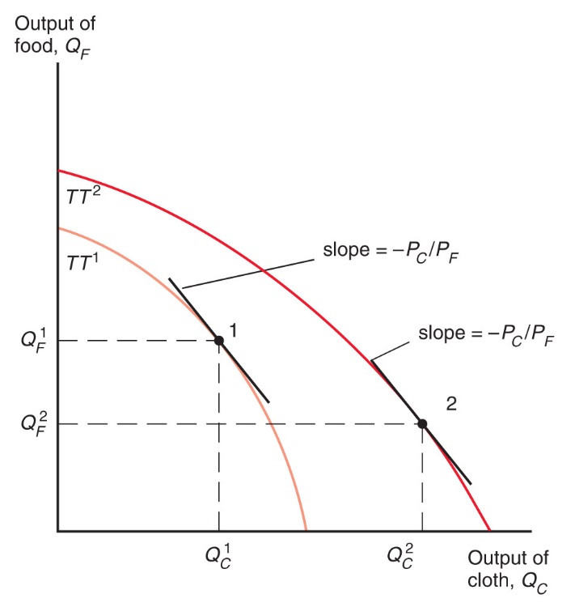
图5.8 资源与生产可能性
TT², 总劳动力增加后的PPF，偏向于布和生产方向
本国将在点2处生产Q_{F}² 和 Q_{C}²
TT¹, 劳动力总量变化前的PPF
本国将在点1处生产Q_{F}¹ 和 Q_{C}¹
劳动力总量的增加使经济的生产可能性边界不成比例 地向布（劳动密集型产品）的生产方向移动。
在布的相对价格不变的情况下，粮食产量下降。
Notes:
Best match ratio

Slide 31
资源与产出(3 of 3)
资源增加对生产可能性边界产生的偏向性影响是理解资源差异如何导致国际贸易的关键。
经济体的劳动力与资本比率越高，布相对于粮食的产量越高。
具有较高劳动-资本比的经济体，会有较高的棉布产出（相对于粮食而言）和较低的棉布价格（相对于粮食而言） 。
假定本国劳动力相对丰裕，而外国是资本相对丰裕:
一个经济体生产本国相对丰裕要素密集型的商品是比较有效的。
同时，国内资本相对匮乏，国外劳动力相对匮乏。
本国生产布的效率相对较高（具有比较优势），因布料是劳动密集型产品。
要素禀赋和生产可能性曲线的形状

Slide 32
2. 贸易对两要素经济的影响(1 of 4)
假设:
1.两个国家: 本国和外国
本国劳动力相对丰裕
外国资本相对丰裕
2.两种商品: 棉布 (C) 和食物(F).
3.两种生产要素: 劳动力 (L) 和 资本 (K).
4.使用的劳动力和资本的组合因商品而异。
5. 每个国家的劳动力（L）和资本（K）的供给是恒定的，并且在不同的国家有所不同。
6. 长期来看，劳动力和资本都可以跨部门流动，从而使各部门的回报（工资和租金）相等。
7.假设国内和国外拥有相同的技术和相同的消费偏好
要素丰裕度: 国家角度
要素密集度: 商品角度

Slide 33
2.贸易对两要素经济的影响(2 of 4)
技术相同
每一个经济体在生产相对集中使用该国相对富裕生产要素的商品方面具有相对优势
比较优势不是来自技术的差异，而是来自要素比例的差异
偏好相同
在自由贸易条件下，当布料的相对价格相同时，这两个国家将以相同的比例消费布料与食物。
面对相同的相对需求曲线

Slide 34
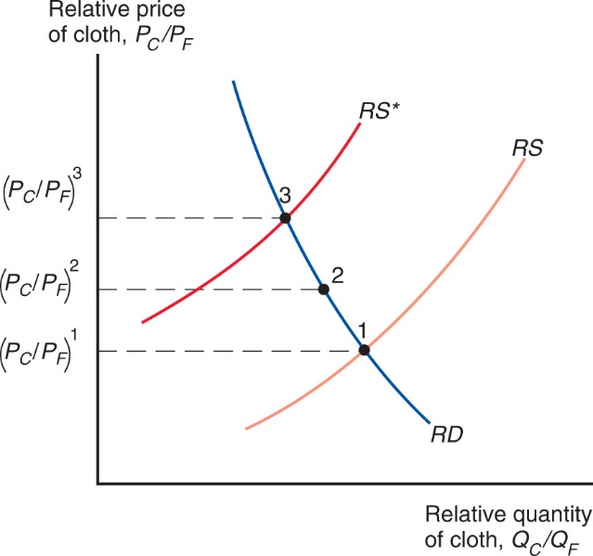
图 5.9 贸易使相对价格趋同
布的相对价格,
P_{C}/P_{F}
由于布料是相对劳动密集型的，在每一个相对价格之下，本国生产的布料与食物比例将高于国外。
与外国相比，本国的布料与食物的相对供给量将更大。
本国的相对供给曲线位于外国的右侧。
相对供给曲线RS
在没有贸易的情况下，本国的均衡点将在点1，即国内相对供给曲线RS与相对需求曲线RD的交点。
外国的均衡将在点3。
贸易导致世界相对价格介于贸易前的两国价格之间，如第2点。
相对需求曲线RD
(P_{C}/P_{F}) < (P_{C}/P_{F})^{T} < (P*_{C}/P*_{F} )
布的相对数量,
P_{C}/P_{F}

Slide 35
2.贸易对两要素经济的影响(3 of 4)
与李嘉图模型一样，H-O模型预测贸易之后相对价格趋同。
贸易之后，布的相对价格在劳动力相对充足的国家（本国）上升，而在劳动力相对匮乏的国家（外国）下降。
由于 (P_{C}/P_{F}) < (P_{C}/P_{F})^{T} < (P*_{C}/P*_{F} )
相对价格和贸易模式:
在本国，布的相对价格上涨导致布料相对产量的上升和布料相对消费量的下降。
本国成为了布的出口国和食品的进口国。
外国布的相对价格下降使其成为布的进口国和食品出口国。

Slide 36
2.贸易对两要素经济的影响(4 of 4)
赫克歇尔-俄林定理：
每一个国家出口那些密集使用在本国较为丰裕的生产要素所生产的产品，进口本国稀缺生产要素密集型产品
概括为：
各国倾向于出口其丰裕要素密集的产品。
要素丰裕度：国家角度
要素密集型：商品角度

Slide 37
贸易与收入分配(1 of 3)
贸易导致相对价格趋同
→ 相对价格的变化会强烈影响劳动力和资本的收益。
布的价格上涨提高了劳动力对两种商品的购买力，同时降低了资本对两种商品的购买力。
食品价格上涨会产生相反的影响。

Slide 38
贸易与收入分配(2 of 3)
因此，国际贸易可以影响收入分配，长期来看也是如此：
一个国家丰富要素的所有者从贸易中获益，但稀缺要素的所有者却会受损。
进口竞争行业中密集使用的生产要素将因贸易开放而受到伤害——无论它们受雇于哪个行业。
与世界其他地区相比，美国拥有丰富的高技能劳动力，而低技能劳动力则相对稀缺。
国际贸易有可能使美国的低技能工人境况恶化——不仅是暂时的，而且是持续的。

Slide 39
贸易与收入分配(3 of 3)
实际上许多变动都会影响收入分配，而不仅仅是国际贸易。
技术变化、消费者偏好变化、资源枯竭和新资源的发现都会影响收入分配。
经济学家把美国收入不平等加剧主要归因于技术变革和教育回报溢价。
对贸易（或其它经济变化）受损者进行补偿 比禁止贸易要好。
经济作为整体的确从贸易中获益。
贸易收益与特定要素模型的情况相同：开放贸易扩大了一个经济体的消费可能性，可能让每个人都过得更好。
Notes:
Premium: 额外费用

Slide 40
南北贸易与收入不平等(1 of 4)
发达工业国家和欠发达经济体之间的贸易——通常被称为“南北”贸易
大多数发达国家处在北半球的温带地区，他们用制成品交换南方国家的原材料和农产品，如石油和咖啡。
然而，从1970年代起，以前原材料出口国越来越多地开始向美国等高工资国家出售制成品。
但他们的出口与进口在要素密集度上明显存在很大差异。
绝大多数情况下，他们的产品是非熟练劳动力密集型的（“低技术产品”），而发达国家的出口则是资本或技能密集型的产品，如化学品和飞机（“高科技产品”）。
在过去40年里，韩国、墨西哥和中国等国向美国出口了大量非熟练劳动力密集型商品（例如服装、鞋、玩具、组装商品）。
与此同时，由于非技术工人的工资与技术工人相比增长缓慢，美国的收入不平等加剧。
前者导致了后一种趋势吗？
H-O模型预测，相对丰裕要素的所有者将从贸易中获益，而相对稀缺要素的所有者则会从贸易中受损。
几乎没有证据支持这一预测。
Notes:
temperate zone :温带地区

Slide 41
南北贸易与收入不平等(2 of 4)
首先，根据模型：国际贸易通过商品相对价格的变化影响收入分配。
因此，如果国际贸易是收入不平等加剧的主要驱动力，那么应该有明确的证据表明，与低技术劳动密集型产品相比，技能密集型产品的价格将会上涨。
然而，对国际价格数据的研究未能找到相对价格变化的明确证据。
Notes:
前提条件: Precondition

Slide 42
南北贸易与收入不平等(3 of 4)
第二，该模型预测：相对要素价格应在各国之间趋同
在低技术工人丰裕的国家，低技术工人的工资应该相对于技术工人的薪水增加，
但在某些情况下，情况正好相反：
墨西哥熟练劳动力的工资增长速度比非熟练劳动力的速度更快。
但与美国和加拿大相比，墨西哥拥有大量的低技术工人。

Slide 43
南北贸易与收入不平等(4 of 4)
即使模型准确无误，贸易在美国经济中只占很小一部分，因此它对美国价格和工资的影响应该很小。
那么，是什么导致美国熟练工人和非熟练工人之间的差距越来越大？
大多数国际经济学家认为，罪魁祸首不是贸易，而是新的生产技术，新技术更加依赖工人的技能（如在工作场所广泛引入计算机和其他先进技术）。
Notes:
Villain: 恶棍，坏人

Slide 44
技能偏向型技术进步与收入不平等 (1 of 4)
工资-租金比率,w/r
熟练-非熟练工人工资比率，W_{S}/W_{U}
考虑两种商品、两种要素的模型：
熟练劳动力和非熟练劳动力
生产“高技术”和“低技术”产品。
低技术行业对熟练劳动力的相对需求
当本国与发展中国家进行国际贸易时
→“高技术”产品的相对价格上涨
→熟练-非熟练工人的工资比率上升
→两个部门的生产者都将减少熟练劳动力的相对就业。
高技术部门比低技术部门更为技能密集，因此HH曲线相对于LL曲线向外偏移。
高技术行业对熟练劳动力的相对需求
熟练-非熟练工人就业比率，S/U
劳动-资本比率,
L/K

Slide 45
技能偏向型技术进步与收入不平等 (2 of 4)
熟练-非熟练工人工资比率，W_{S}/W_{U}
考虑“技术偏向”的技术变革
→它使两个行业对熟练工人的相对需求都增加了
对于任何给定的熟练-非熟练劳动力的相对工资，高技术和低技术行业都希望使用更多的熟练劳动力。
贸易后，即使熟练劳动力变得相对昂贵(W_{S}/W_{U}) ↑
这两个行业的生产商都通过增加技术工人的相对需求来应对以技术导向型的技术变革 (S/U) ↑
熟练-非熟练工人就业比率，S/U

Slide 46
技能偏向型技术进步与收入不平等 (3 of 4)
尽管熟练劳动力变得相对昂贵，但这两个行业的生产商都通过增加熟练工人的就业率来应对技术偏向性的技术变革，而非非熟练工人。
单纯从贸易角度的解释,预测了两个部门的就业会出现对熟练劳动力的相对需求下降。
美国经济中大多数部门的熟练劳动力比率普遍上升，这证明了技术依赖性技术变革是解释这一现象的主要原因。

Slide 47
图5.11 美国非生产性-生产性工人就业率在四组产业中的变化
我们用非生产性就业与生产性就业的比率来衡量一个部门的熟练-非熟练就业比率
除了少数例外，非生产岗位需要更高的教育水平。
产业部门根据其技能强度进行分组。
→ 非生产性-生产性工人就业率在四组产业中都随着时间变化而增加了

Slide 48
技能偏向型技术进步与收入不平等 (4 of 4)
贸易可能通过加速技术变革进程，间接促成了工资不平等的加剧。
开始出口的公司可能会升级到技能更加密集的生产技术。
进口竞争也会引发更多技能密集型技术的创新（如自动化）。
然后，贸易自由化可以通过诱导很大一部分公司做出这种技术升级选择，产生广泛的技术变革。
打破各国之间的生产流程可能使发达国家增加对技术工人的相对需求，这与偏向型技术进步的作用类似→ 外包
北美自由贸易协定使企业在北美的不同地点之间转移其生产过程的不同部分（R&D、部件生产、组装、营销）变得更加容易

Slide 49
资本技能互补性 (1 of 2)
图5-12显示，劳动力收入份额降低（资本份额提高）的趋势是一个世界性的现象。
在劳动力丰富的国家（包括中国、印度和墨西哥）的经历与美国等资本丰富的国家的经历相同。
证据支持基于行业内技术变化的解释，而不是进口竞争加剧。

Slide 50
资本技能互补性(2 of 2)
技术变革通常采取新的更好的机器（资本）的形式，这些机器取代了不熟练的工人，但仍然需要熟练的工人。
这为资本和技术工人带来了更高的回报，同时也压低了非技术工人的回报。
自动化程度的提高可以解释世界范围内工资不平等和资本回报率的增加，以及（相对熟练的）非生产工人就业份额的增加。

Slide 51
要素价格均等化 (1 of 3)
与李嘉图模型不同，H-O模型预测要素价格将在贸易国之间实现均等。
自由贸易使商品相对价格相等。
由于商品价格和要素价格之间的联系，要素价格也趋于均等。
贸易增加了丰裕要素生产的商品的需求，间接增加了这些要素的需求，提高了相对丰裕要素的价格。

Slide 52
表 5.1 各国工资率的比较 （美国=100）
要素价格均等化(2 of 3)
在现实世界中，各国的要素价格并不 相等。
Country | 2015年生产性工人的小时工资 (United States = 100)
United States | 100
Germany | 112
Japan | 63
Spain | 63
South Korea | 60
Brazil | 31
Mexico | 16
China (2013) | 11.3
India (2012) | 4.5
事实上，对要素价格均等化这一预测至关重要的三个假设肯定是不正确的。
(1)技术是相同的;
(2) 无成本贸易使两国的商品价格相等;
(3) 这两个国家都生产这两种产品.
各国的工资率差别很大
Source: The Conference Board, International Labor Comparisons.

Slide 53
要素价格均等化(2 of 3)
对要素价格均等化这一预测至关重要的三个假设肯定是不正确的。
该模型假设贸易国生产相同的商品，但如果它们的要素比率根本不同，那么它们可能生产不同的商品。
该模型还假设贸易国拥有相同的技术，但不同的技术可能会影响要素的生产率，从而影响支付给这些要素的工资/费率。

Slide 54
要素价格均等化(3 of 3)
该模型还忽略了贸易壁垒和运输成本，这可能会影响产出价格，从而影响要素价格的均衡。
该模型预测了长期的结果，但在一个经济体开放贸易后，生产要素可能不会迅速转移到密集使用丰裕要素的行业。
从短期来看，要素的生产率将取决于它们在当前行业中的使用情况，因此各国的工资/租金率可能有所不同。

Slide 55
3. 对H-O模型的实证分析 (1 of 7)
该模型的本质是：贸易是由各国间要素丰度差异所驱动的。
→货物贸易正在取代要素贸易
→各国之间的货物贸易应体现这些要素差异（贸易的要素含量）
然而，由于这三个关键假设，对其实证测试却很难成功。
这是否意味着要素丰裕度的差异无助于解释观察到的各国贸易模式？
一点也不。
首先，放松假设→ 大大提高了预测成功率。
其次，直接观测发达国家和发展中国家之间的货物贸易模式→H-O模型的预测非常符合。

Slide 56
3.对H-O模型的实证分析 (2 of 7)
First -1 : 符号检测
→ 要素含量贸易的方向
对美国数据的检验
里昂惕夫发现，尽管美国是世界上资本最丰富的国家，但美国出口的资本密集度低于美国进口：里昂惕夫悖论。
对全球数据的检验
Bowen、Leamer, 和Sveikauskas根据来自27个国家和12种要素的数据对H-O模型进行了检验，并在国际层面上证实了里昂惕夫悖论。
Notes:
Independent theory
Is not an isolated case.

Slide 57
表5.2 1962年美国进出口产品包含的要素含量
blank | Imports | Exports
Capital per million dollars | $2,132,000 | $1,876,000
Labor (person-years) per million dollars | 119 | 131
Capital-labor ration (dollars per worker) | $17,916 | $14,321
Average years of education per worker | 9.9 | 10.1
Proportion of engineers and scientists in work force | 0.0189 | 0.0255
>
熟练劳动力密集
<
技术密集
<
Source: Robert Baldwin, “Determinants of the Commodity Structure of U.S. Trade,” American Economic Review 61 (March 1971), pp. 126-145.
美国出口产品的资本与劳动力比率低于美国进口产品。
人们会期望美国成为资本密集型商品的出口国和劳动密集型商品进口国。
然而，令人惊讶的是，事实并非如此
各国技术相同的假设对实现这一预测起着至关重要的作用。
Notes:
If we want to get more realistic results, we must relax the assumptions of common technology.

Slide 58
3.对H-O模型的实证分析(3 of 7)
First - 2 : 定量检测
→ 对贸易中要素含量的定量检测
丢失贸易的情况
因为H-O模型也预测生产要素将生产和出口一定数量的商品，直到要素价格均衡。换言之，生产要素服务的预测价值将体现在国家间贸易的预测量中。（要素价格差异越大，贸易越多）
但预测的贸易额远大于实际发生的贸易额。
这一结果被Daniel Trefler称为“丢失的贸易 ”。

Slide 59
3.对H-O模型的实证分析(4 of 7)
First - 2 : 定量检测
→ 对贸易中要素含量的定量检测
丢失贸易的情况
这种“丢失贸易”的原因似乎是各国之间技术相同的假设。
技术影响工人的生产力，从而影响劳动服务的价值。
一个拥有高技术和高劳务价值的国家不一定会从一个技术含量低、劳务价值低的国家大量进口。

Slide 60
表5.3 1983年估计技术效率 （美国=1）
Country | blank
Bangladesh | 0.03
Thailand | 0.17
Hong Kong | 0.40
Japan | 0.70
West Germany | 0.78
United States | 1
其为美国的倍数或分数
Source: Daniel Trefler, “The Case of the Missing Trade and Other mysteries,” American Economic Review (December 1995), pp. 1029-1046.
考虑到各国的技术差异
如果美国工人的工作效率远高于世界平均水平，那么美国的“有效”劳动力供应量就相应地更大，因此美国的预期进口劳动力服务量也相应地更低。
事实上技术差异非常大。

Slide 61
表 5.4 A更符合贸易要素含量的检验
blank | 放弃的假设None | 放弃的假设Drop (1) | 放弃的假设Drop (1)-(2) | 放弃的假设 Drop (1)-(3)
Predictive Success (sign test) | 0.32 | 0.50 | 0.86 | 0.91
Missing Trade (observed/predicted) | 0.0005 | 0.008 | 0.19 | 0.69
%
%
%
%
<<<1
<<<1
<<1
<1
假设: (1)各国技术相同;
(2)各国生产同样的商品组合;
(3) 无成本贸易使商品价格相等。
如果放宽相同技术假设，考虑到要素价格均衡的假设（各国生产相同的商品，无成本贸易使商品价格均衡）：
然后，对要素含量贸易的方向和数量的预测与经验证据就能很好地吻合，最终产生了很好的拟合。
当这些假设被放弃时，我们可以根据要素比例的差异重新制定一个贸易模型，该模型非常符合观察到的贸易要素含量模式
An important study by Donald Davis and David Weinstein
Notes:
first column： test performs very poorly.
Second column: a substantial improvement
Third column: a massive improvement
Last column: increase further for sign text, and huge improvement in the extent of missing trade

Slide 62
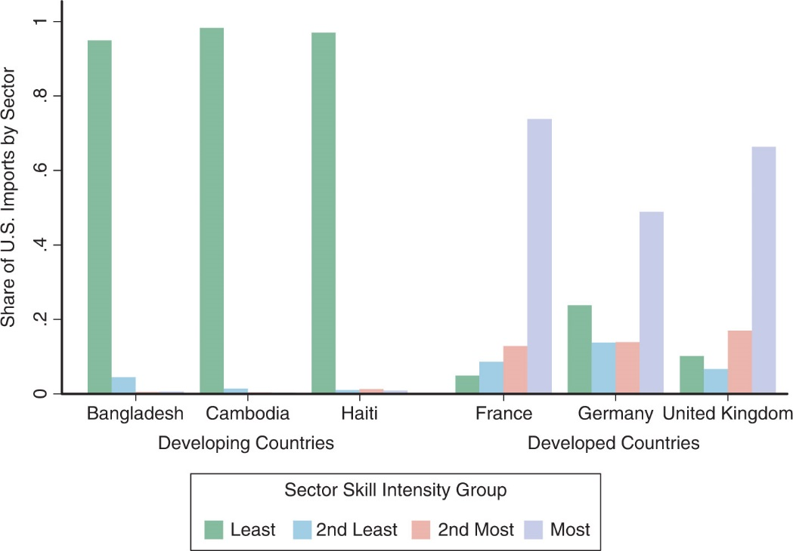
3.对H-O模型的实证分析(5 of 7)
其次: 直接观测发达国家和发展中国家之间的货物贸易模式
将劳动力丰富、技能稀缺 的发展中国家的出口与技能丰富、劳动力稀缺的（富裕）国家的出口进行对比。
三个发展中国家对美国的出口集中在技能密集度最低的部门。
而三个技能丰富的国家对美国的出口则集中在技能密集度较高的行业。
孟加拉国 柬埔寨 海地 法国 德国 英国
发展中国家 发达国家
图 5.13少数发达国家和发展中国家对美国的出口, 2008–2012

Slide 63
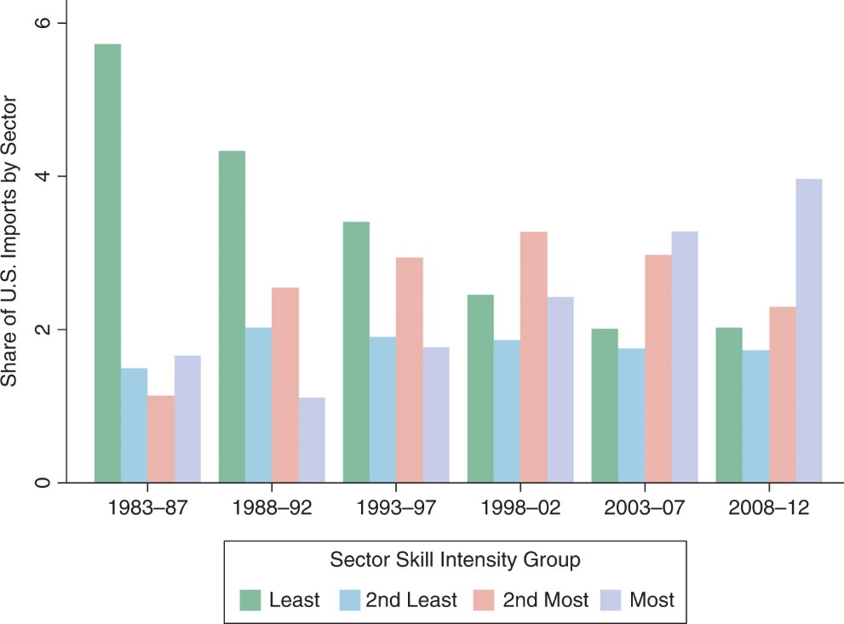
3.对H-O模型的实证分析(6 of 7)
其次: 直接观测发达国家和发展中国家之间的货物贸易模式
或者比较一下当中国这样的国家在经济增长并变得更加技术密集时，其出口的变化：
随着时间的推移，出口日益集中在高技术部门。
最近几年，出口的最大份额是在技能密集度最高的部门，而早些年出口集中在技能密集程度最低的部门。
图5.14 中国对美国出口随时间变化的格局

Slide 64
3.对H-O模型的实证分析(7 of 7)
实证检验的含义
我们没有观察到各国的要素价格均等化。
当我们检验包含要素价格均等化背后所有假定的H-O模型的“纯”版本时，我们发现一个国家的贸易要素含量与基于该国要素丰裕度的理论预测几乎没有相似之处。
然而，要素比例模型的较低限制版本符合贸易要素含量的预测模式。
发达国家和发展中国家之间的货物贸易模式也非常符合模型的预测。
最后，H-O模型对于理解贸易的影响，尤其是对收入分配的影响仍然至关重要。

Slide 65
本章小结
■ H-O模型解释了两要素、两种产品的经济中资源对贸易的影响
■劳动密集型产品价格的相对上升将使收入分配有利于劳动
■劳动的以两种产品衡量的实际工资将上升，而资本所有者以两种产品衡量的实际报酬将下降
■在给定的商品相对价格下，生产要素的增加将提高密集使用该要素的产品的产出增加，而减少其它产品的供给
■ H-O理论预测了以下贸易模式：
■每一个国家都出口那些比较密集地使用在本国较为丰裕的生产要素所生产的产品。
丰裕要素的所有者将从贸易中获利，而稀缺要素的所有者将从贸易中受到损失
■在现实世界中，由于资源、贸易壁垒以及技术上的国际差异，使得要素价格无法实现均等化
■经验实证对H-O模型的检验所得出的结论是不确定的

Slide 66
作业
教材习题：1，2

Slide 67
补充作业：
电视机的生产过程是劳动相对密集型，且生产1台电视机需要20单位劳动和4单位土地。每台电视机价格为60美元。
而稻米则是土地相对密集型产品，生产1磅稻米需要1单位劳动和4单位土地。稻米的售价是每磅4美元。
a.如果本国有12亿工人和2亿英亩土地，外国有04亿工人和0.5亿英亩土地，用要素比例理论(赫克歇尔-俄林理论)预测这两个国家间的贸易模式。
b. 在什么条件下，真实世界的情形与要素比例理论的预测结果不一致呢?(提示:想想几个对赫克歇尔-俄林理论的著名实证检验。)

Slide 68
本 章 完
2024年3月15日 Friday

Slide 69
思考题
在土地便宜的美国，用来养牛的人均土地要多于用于种植小麦所用的人均土地。
但是在那些比较拥挤的国家里，土地昂贵而劳动力便宜，人们用于养牛业的人均土地通常比美国用于种植小麦的人均土地更少。
我们是否仍然可以说，与种植小麦相比，养牛业是土地密集型产业，为什么？
土地密集型
→ 比较生产中使用的土地相对于劳动的比率得到
人均土地：养牛业 > 种植小麦

Slide 70
思考题
分析:“世界上一些最贫穷的国家找不到什么产品来出口。在这些国家里，没有一种资源是充裕的。不用谈资本，也不用说土地，在一些又小又穷的国家，甚至连劳动也不充裕。”
资源的充裕是用一个比率即相对数量来定义的，而并不是一国所拥有的该生产要素的绝对数量的充裕。
“充裕”取决于相对量，是通过比较两国各生产要素的相对供给得出的。

Slide 71
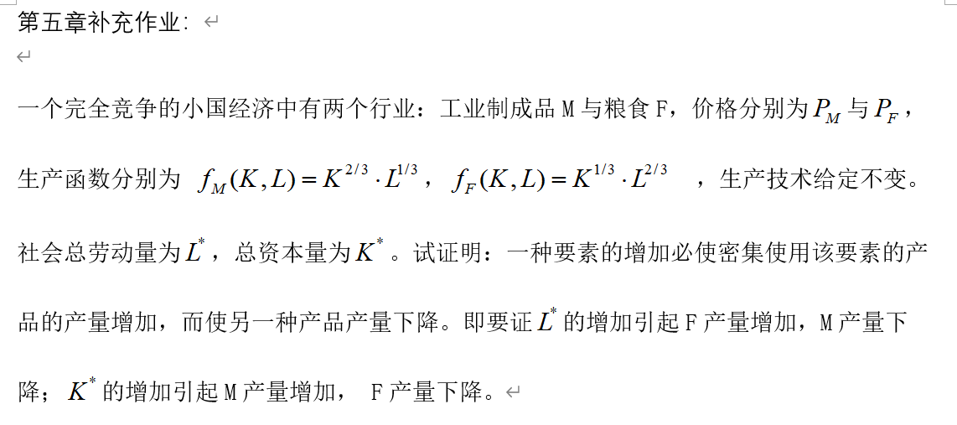

Slide 72
要素禀赋(factor endowments)
要素禀赋也称要素丰裕度，是指一国所拥有的两种生产要素的相对比例。
判断一国要素禀赋有两种方法：
（1）物质定义法
（2）价格定义法

Slide 73
要素禀赋的物质定义法
若一国拥有的资本数量为TK，劳动数量为TL，则其要素禀赋为（TK/TL）
将A国的要素禀赋记为(TK/TL)_{A}，将B国的要素禀赋记为(TK/TL)_{B} ，
如果： (TK/TL)_{A}< (TK/TL)_{B}
则称A国是劳动丰裕国家，B国是资本丰裕的国家。

Slide 74
要素禀赋的价格定义法
如果一国劳动力的价格（即工资率）为w，资本的价格（即利率）r，则其要素禀赋可以用劳动的相对价格来表示，即：w/r;
若A国的要素禀赋为(w/r)_{A}，B国的要素禀赋为(w/r)_{B} ，且有：
(w/r)_{A}< (w/r)_{B}
则称A国是劳动丰裕国家，B国是资本丰裕的国家。

Slide 75
要素密集度(factor intensity)
要素密集度是指生产某种产品所投入的两种生产要素的比例;
若生产X产品的资本与劳动投入比例为：(K/L)_{X}，
生产Y产品的资本与劳动投入比例为：(K/L)_{Y} ，
且有： (K/L)_{X} > (K/L)_{Y}
则X就是资本密集型产品，Y是劳动密集型产品。
如果粮食的生产使用80个单位劳动力和20英亩土地，而棉布的生产使用20单位劳动和20英亩土地，那么我们就说粮食的生产是 的，而棉布的生产是 的。
粮食： 棉布： 。
劳动密集型
土地密集型
(T/L)_{X} = 20/80 = 0.25
(T/L)_{Y} = 20/20 = 1

Slide 76
等产量曲线
K
等产量线是指在技术水平不变的条件下，可以生产相同产量的两种生产要素各种组合点的连线。
假设我们生产商品X时投入了两种生产要素，即资本（K）和劳动（L），
一条典型的等产量曲线如右图所示
A(K1,L1)
K1
B(K2,L2)
K2
X1
L1
L2
L
图1 边际技术替代率递减（MRTS）的等产量曲线

Slide 77
两种特殊的等产量曲线
图2 MRTS不变的等产量曲线
图3 MRTS为0的等产量曲线
K
K
K1
A(K1,L1)
A(K1,L1)
K1
B(K2,L2)
B(K2,L2)
K2
K2
X1
E
X1
L1
L2
L
L1
L2
L
图2：两种生产要素按相同的比例相互替代，则等产量线是向右下方倾斜的直线，
图3：两种生产要素完全不能相互替代，则等产量线要么平行于横轴，要么平行于纵轴。

Slide 78
要素密集度与等产量线图示
K
K
(K/L)_{Y}
(w/r)₁
Q_{Y2}
(W/r)₂
Q_{Y2}
(K/L)_{Y}
Q_{Y1}
Q_{Y1}
(K/L)_{X}
(K/L)_{X}
Q_{X2}
Q_{X2}
Q_{X1}
Q_{X1}
L
L
图4-4 A国商品X和Y的要素密集度
图4-5 B国商品X和Y的要素密集度
A国劳动的相对价格为(w/r)₁，B国劳动的相对价格为(w/r)₂，但是在两国均有 ：(K/L)_{Y}>(K/L)_{X}，因此，不管在那国产品Y均为资本密集型产品，产品X均为劳动密集型产品。

Slide 79
要素禀赋和生产可能性曲线的形状
Y
B 国的PPF
A 国的PPF
X
图6 要素禀赋与生产可能性曲线
A国的PPF比B国的PPF要平坦，而且在横轴方向上扩展较宽，这反映了A国可以比B国生产相对更多的X，其原因为A国是劳动丰裕度国家，且X又是劳动密集型产品。

Slide 80
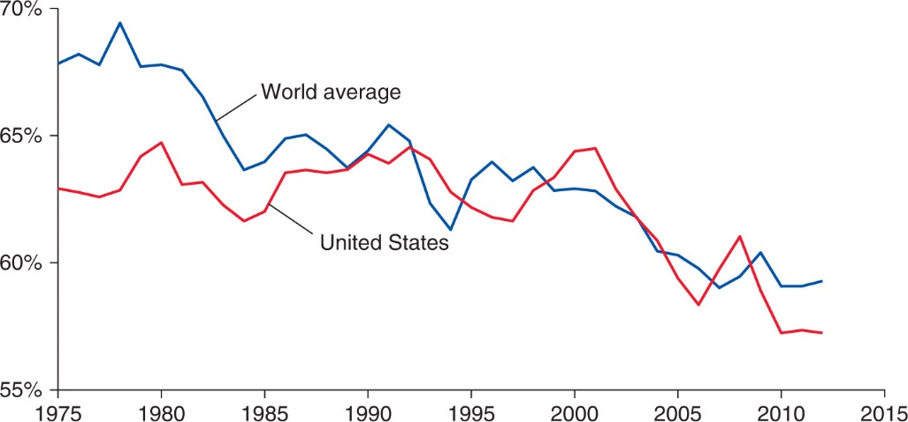
图 5.12 美国和世界平均的企业劳动份额
有可用数据的所有59个国家的未加权世界平均值.
Source: Loukas Karabarbounis and Brent Neiman, “The Global Decline of the Labor Share,” The Quarterly Journal of Economics 129.1 (2014), pp. 61–103.

Slide 81



不同的资源条件→ 完全不同的产品

Slide 82
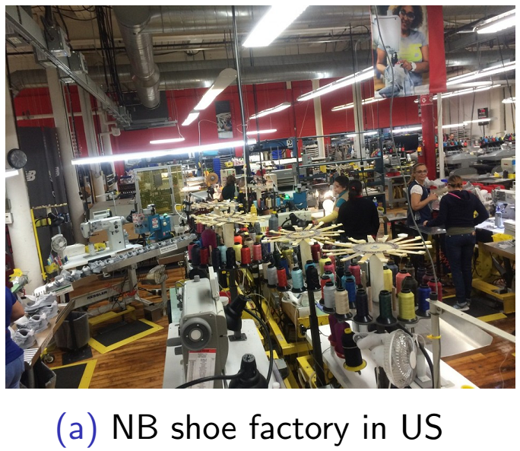
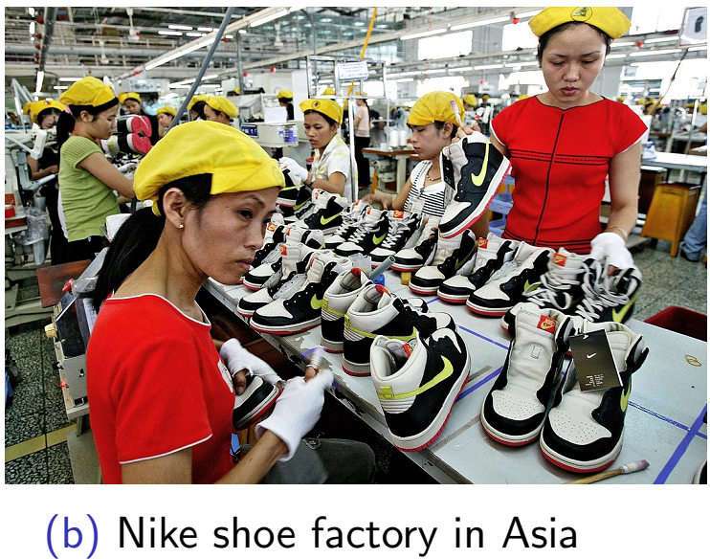
同样的产品，不同的生产技术

Slide 83


同样的产品，不同的生产技术

Slide 84





中国和尼泊尔交界处的边境小镇
美加边境:和平门

Slide 85
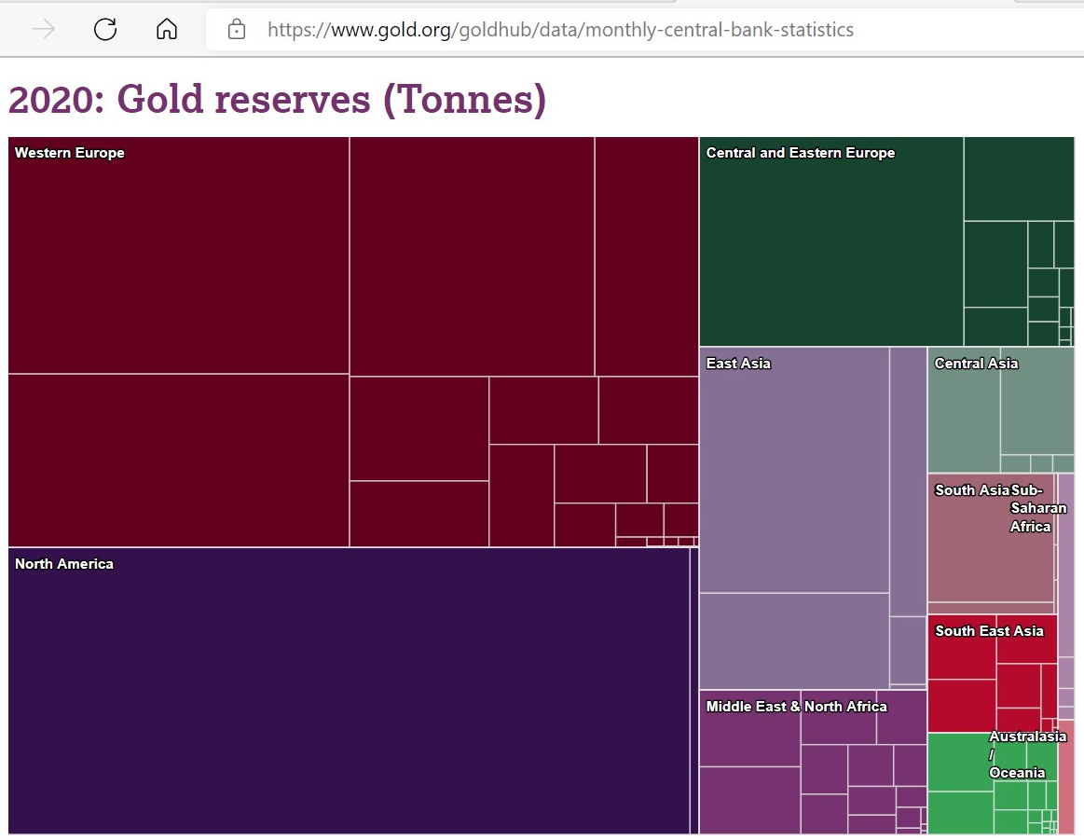
Gold reserves of the U.S.
After World War II, the United States owned about 30,000 tons of gold, accounting for more than 75% of the total official gold reserves in the world.
The US had only about 8% of the world’s population after the WWII.
The U.S.
8 233.56 tons
>78% in total reserves
Notes:
>1/4

